Slide 1
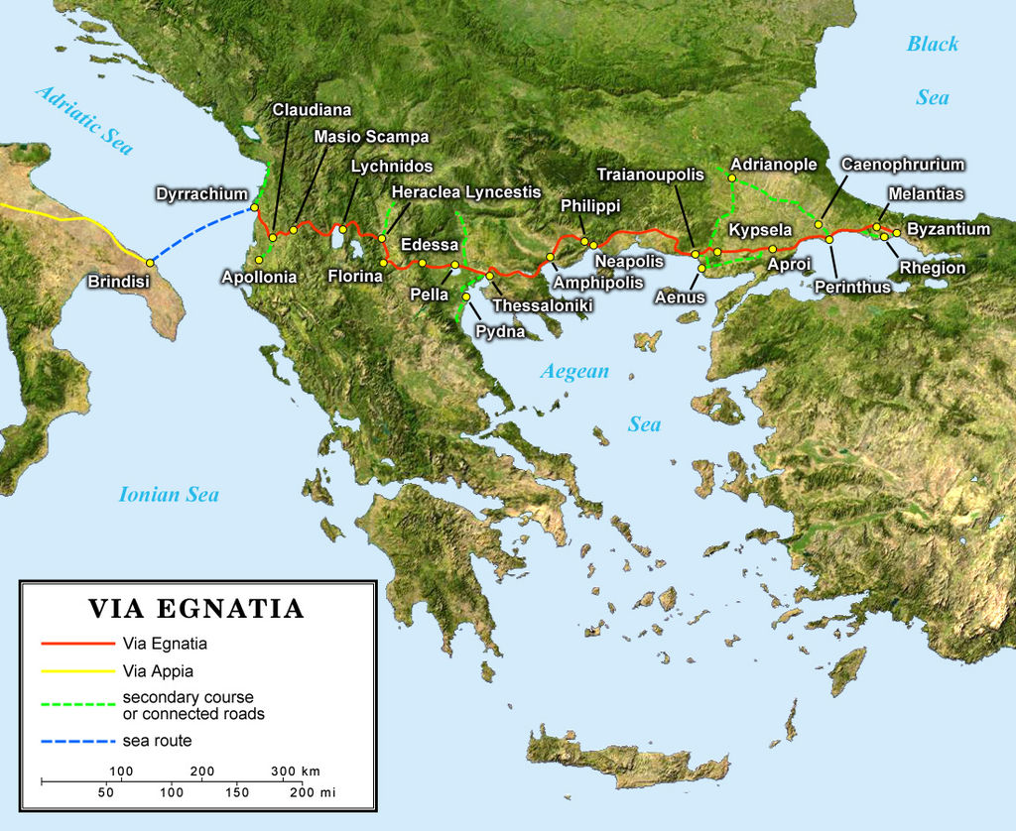
Via Egnazia, costruita nel 146 av. Cr., su ordine di Ignazio, proconsole della Macedonia

Slide 2
Via Egnazia, realizzta sulla fin del 2.o sec. av. Cr.

Slide 3
Via Egnazia a Librazhd

Slide 4
Via Egnazia a Kavalla. Rilevante il ruolo giocato dalla via Egnatia come medium della diffusione del Cristianesimo

Slide 5
L'odierna Egnatia Odos, che ricalca grossomodo il percorso della via Egnatia.

Slide 7
La via Egnazia ai suoi inizi, poco dopo aver lasciato Igoumenitsa

Slide 8
L'antica Egnatia prima del confine tra Grecia e Turchia, nei pressi dell'antica Traianoupolis

Slide 9
La moderna Via Egnatia nel tratto dell'Epiro

